Slide 1
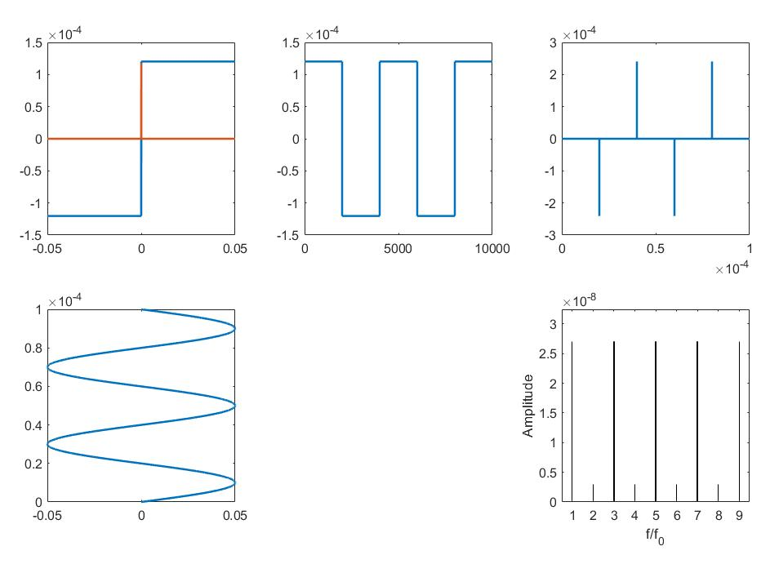
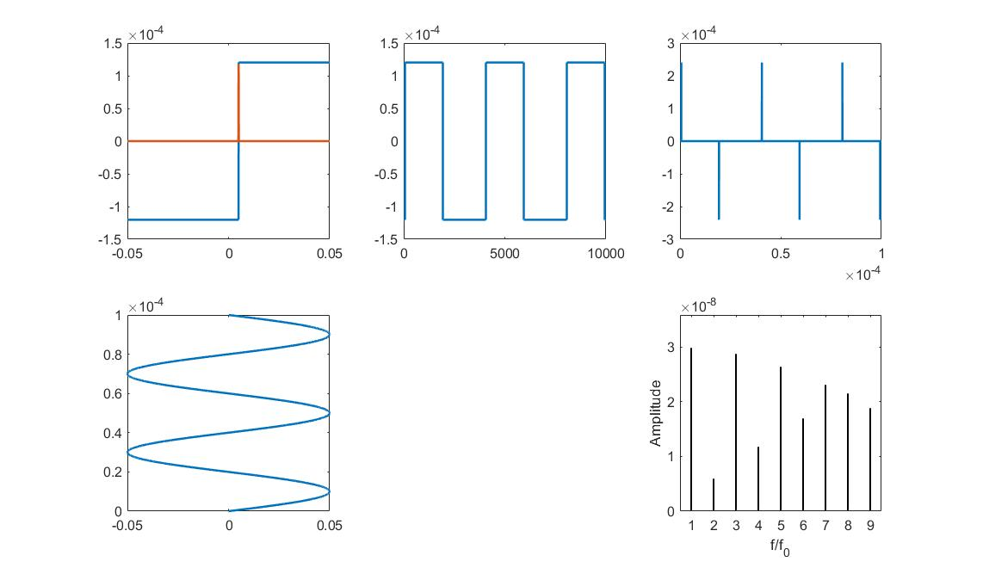
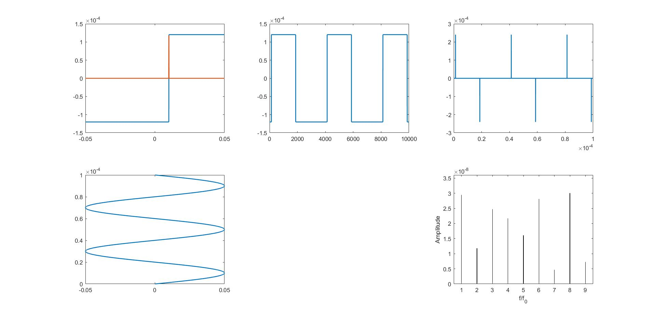
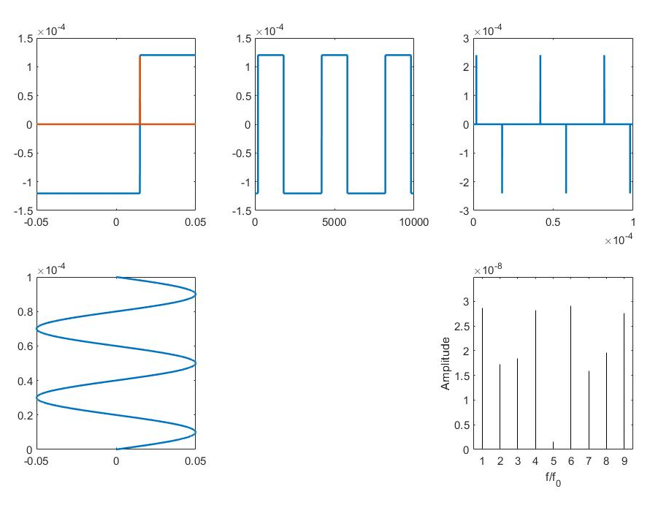
正弦波激励，粒子响应方式为阶跃函数，加上偏置
无偏执阶跃响应方式
一个方向增加1/5激励幅度偏置场
2/5
3/5
无任何偏执时，阶跃响应的粒子奇次谐波幅度相等，偶次谐波幅值相等，增加偏置磁场后，随着偏置场的增加，奇次谐波幅值递减，并且随着偏置场的增加衰减变快，偶次谐波则恰好相反。但是偶次谐波幅值并不是一直增加，增大到3/5激励场幅度后，八次谐波减小，四六次谐波幅值达到最大。

Slide 2
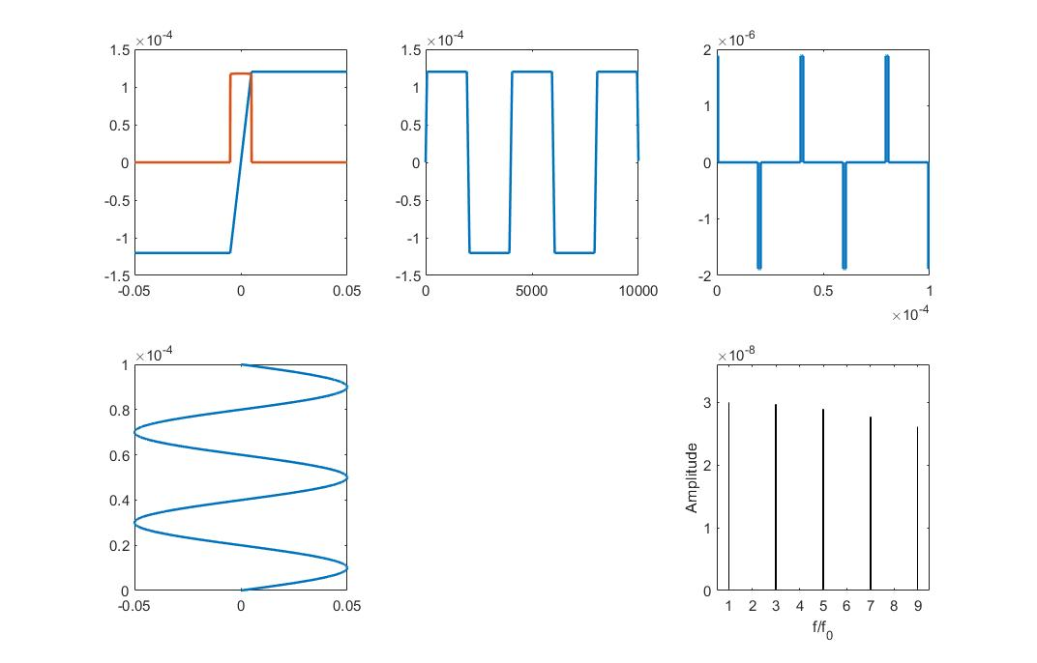
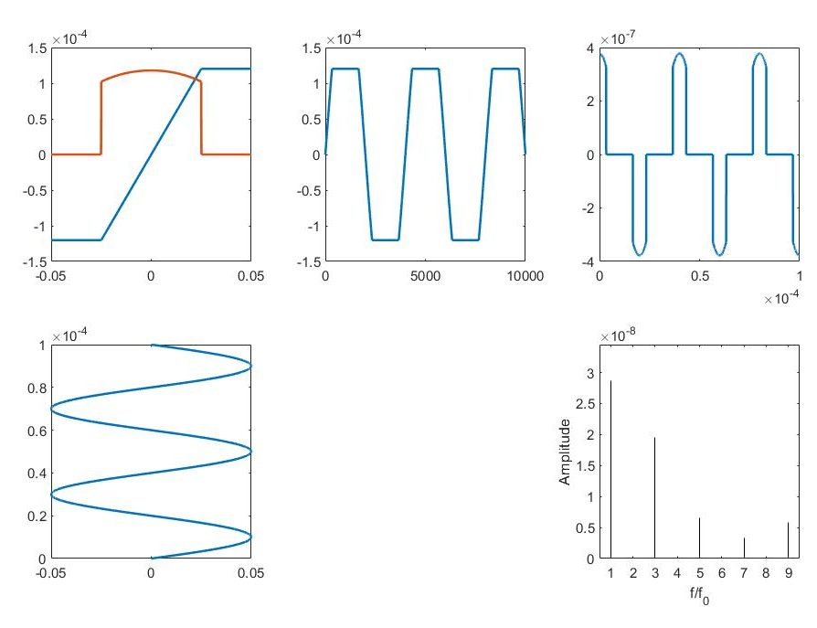
正弦波激励，粒子响应方式为线性函数
线性区域激励场幅度范围占比0.1
线性区域激励场幅度范围占比0.5
占比0.1时与阶跃函数相似，占比增加高次谐波幅度减小，占比到0.6时第五次谐波消失

Slide 3
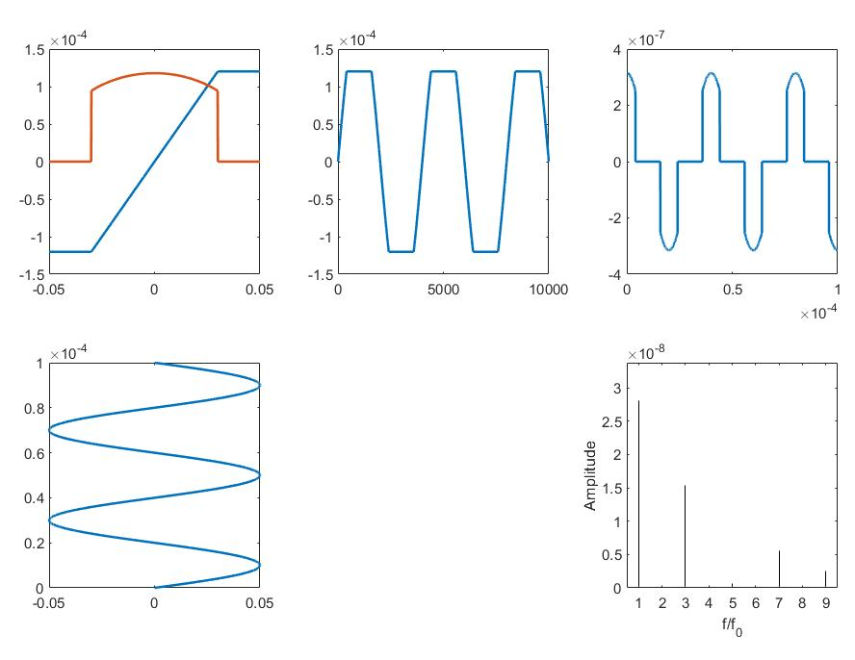
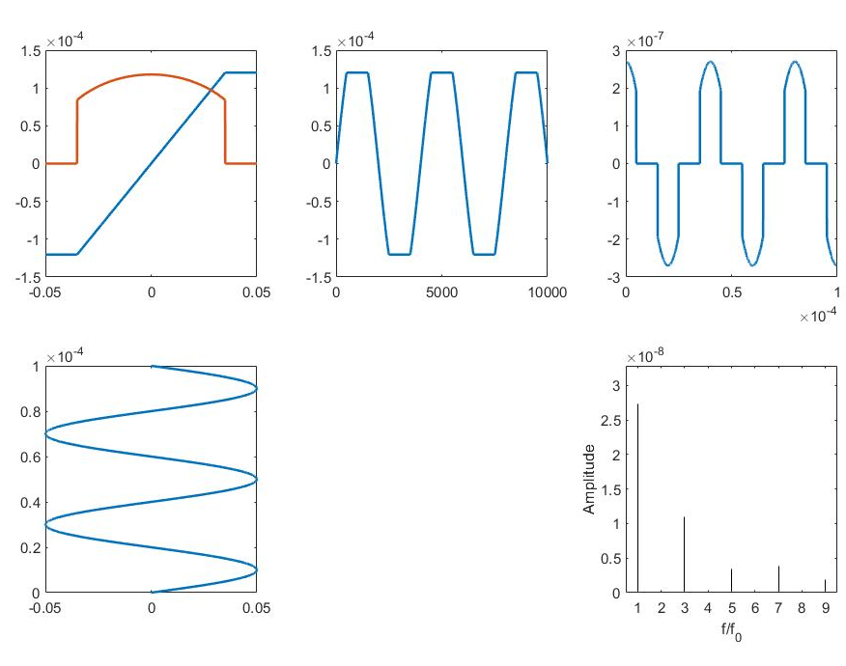
正弦波激励，粒子响应方式为线性函数
线性区域激励场幅度范围占比0.6
线性区域激励场幅度范围占比0.7

Slide 4
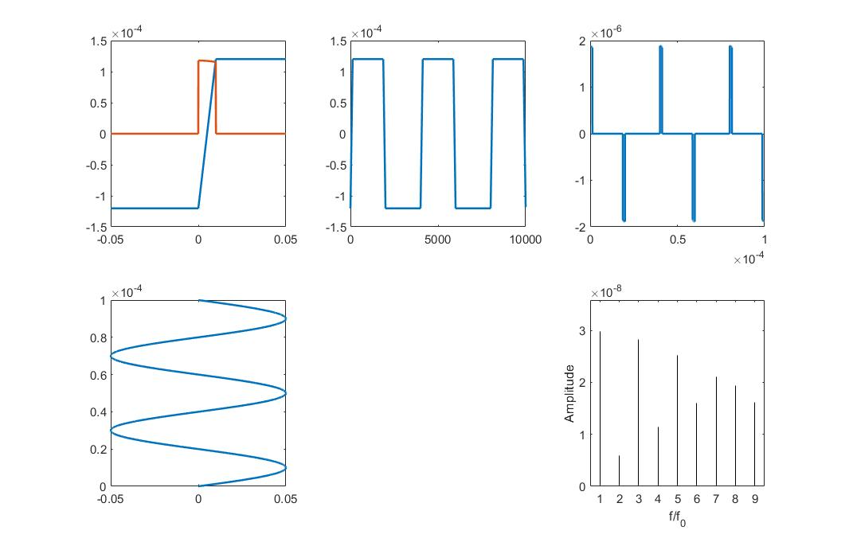
正弦波激励，粒子响应方式为线性函数，再加上偏偏置
线性区域激励场幅度范围占比0.1 不加偏置
线性区域激励场幅度范围占比0.1 加0.1倍激励场偏置
与阶跃函数趋势类似

Slide 5
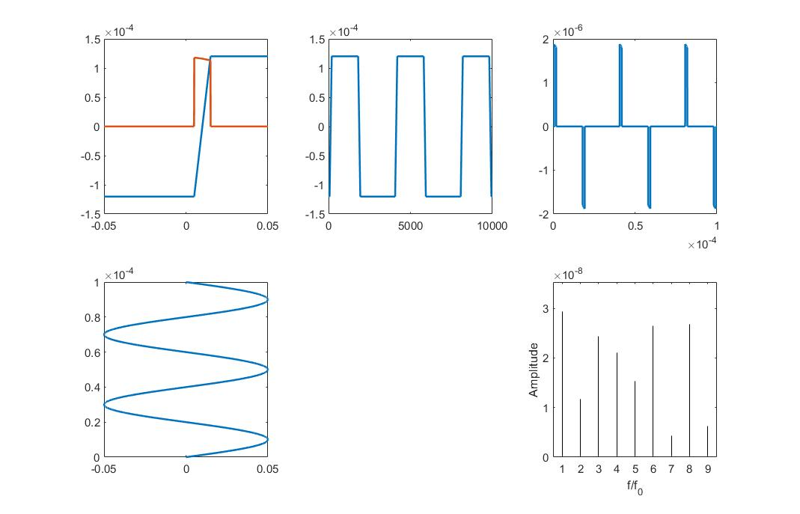
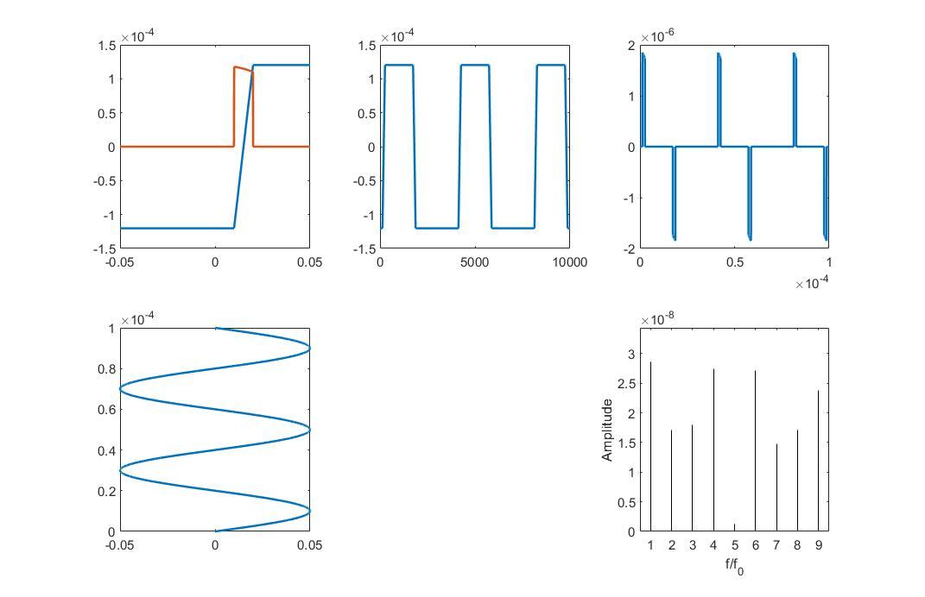
正弦波激励，粒子响应方式为线性函数，再加上偏偏置
线性区域激励场幅度范围占比0.1 加0.2倍激励场偏置
线性区域激励场幅度范围占比0.1 加0.3倍激励场偏置

